Slide 1
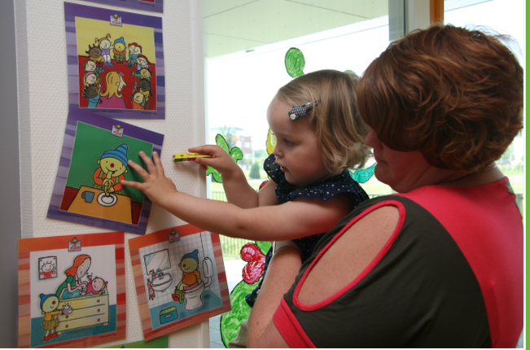
Werk en planning
Boek pedagogisch werk 2
Angerenstein Welzijn

Slide 2
Inhoud van dit thema
Planningen
Activiteitenplanning
Organisatie en uitvoering rondom planningen
Werkplanning
Timemanagement
Methoden voor timemanagement
Kritische beroepssituatie
Verdieping: Prioriteiten matrix van Eisenhouwer

Slide 3
3.1 Planningen
In je werk heb je te maken met planningen
Je plant activiteiten en je werk
Timemanagement kan je helpen je aan je planning te houden en je tijd effectief in te delen
Er zijn allerlei methoden voor timemanagement
Operationele planningen zijn gericht op de uitvoering denk bijvoorbeeld aan een activiteitenplanning of werkplanning
Een activiteitenplanning is de planning van activiteiten
Bijvoorbeeld: een ouderavond of afscheidsavond
In een werkplanning kun je zien wanneer iemand werkt

Slide 4
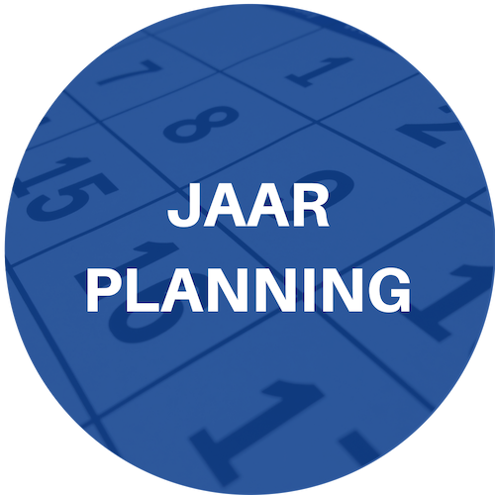
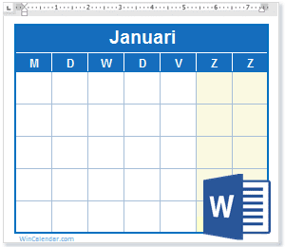
3.2 Activiteitenplanning
De planning van activiteiten is opgedeeld in kleinere plannen
De jaarplanning is het grootste plan, deze wordt weer onderverdeeld in
Maand-week en dagplanningen.
De jaarplanning bestaat uit de grote lijnen, uit een overzicht van activiteiten over het hele jaar
Bijv.: Oudergesprekken, vergaderingen, vakanties en feesten zijn hierin opgenomen
De maandplanning geeft een overzicht van alle activiteiten per maand, de week planning per week en de dagplanning geeft het verloop van een dag weer met de activiteiten die daarbij horen.
De planning wordt steeds concreter en gedetailleerder

Slide 5
3.2.1 Betrokkenheid bij planning
De directie van een school maakt de planning samen met team
Werk je als onderwijsassistent dan kun je betrokken zijn bij het maken van een activiteitenplan
In de kinderopvang is de gespecialiseerd pedagogisch medewerker verantwoordelijk voor de planning en de verdeling van taken rondom activiteiten, die maakt de planning ook in overleg met het team.

Slide 6
3.3 Organisatie en uitvoering rondom planningen
Een activiteitenplanning is een leidraad in je werk
Hierin lees je welke activiteiten er zijn voor de kinderen, de ouders en het personeel
De jaarplanning moet klaar zijn voor het begin van een nieuw schooljaar
Bij het maken van een maandplanning kijk je als team naar de einddoelstellingen
Maandplanningen werk je gedetailleerd uit in week en dagplanningen
Je houdt hierbij rekening met de pedagogische uitgangspunten van de organisatie
In het onderwijs moet je ook rekening houden met het rooster

Slide 7
3.3.1 organisatie en pedagogische uitgangspunten
Voor het maken van een dag-weekplanning moet je rekening houden met afspraken die gelden op je werkplek
Denk aan: afspraken over het halen en brengen van kinderen, naar het toilet gaan of vaste rituelen, zoals bij het eten en drinken

Slide 8
Opdrachten
Ga naar welzijn.angerenstein.nl
Ga naar Pedagogisch werk 2
Naar VW thema 1 of 3 (afhankelijk van welk boek je hebt bovenste bestandje van de twee)
Maak opdracht: 2 (zonder stap 4), opdracht : 3 t/m 8 , opdracht: 11 + 12 Opdracht: KBS Thema 1, samen overleggen is prima
Sla je opdrachten goed op in je pc, is bij de toets week (je bewijs van inzet en voorwaarde om bij de toets een geldig cijfer te kunnen halen.
Aan het eind van deze of begin volgende les bespreken we de opdrachten na
Vóór de toets: inleveren alle gemaakte lesopdrachten (in één mail alle bestanden) naar f.groen@noorderpoort.nl

